Slide 1
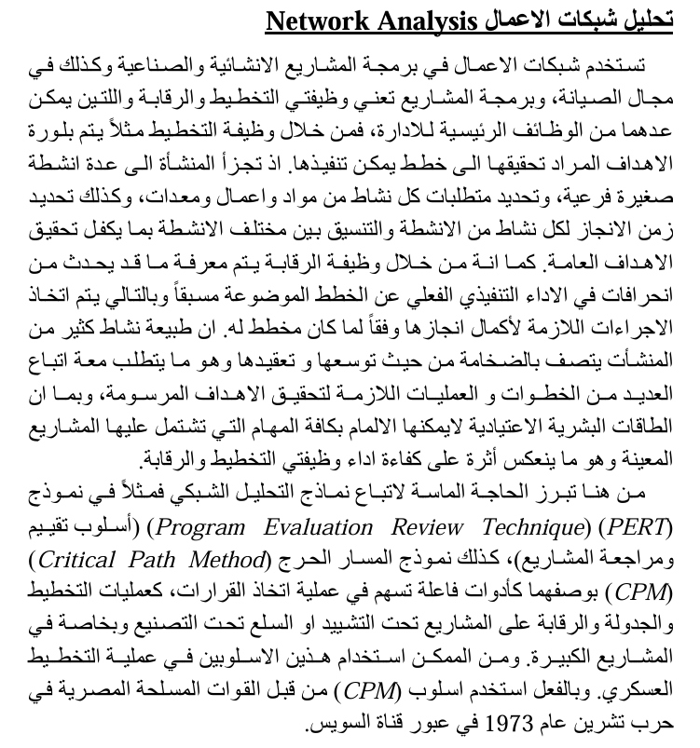

Slide 2
ادارة المشاريع
دورة حياة المشاريع
مرحلة السيطرة
مرحلة الجدولة
مرحلة التخطيط
تزويد الادارة بتقارير دورية
عملية تحديد جدول زمني لبدء النشاط ونتهائة
وضع الاهداف
تحديث التخطيط الشبكي
تحديد اي من المسارات هو حرج
تجزئة المشروع
اتخاذ القرارات
تحديد المسار غير حرج
تحديد العلاقات بين الانشطة
تقدير الازمنة

Slide 3
ادارة المشروع باستخدام اسلوبي
)CPM , PERT (
المشروع يعرف على انه مجموعة من الانشطة المتداخلة الواجب انجازها في تتابع مؤكد ليتم انجاز المشروع بشكل كامل
وان اهم الاساليب المستخدمة في مجال التخطيط والرقابة والسيطرة على المشاريع هما اسلوبان :
planning
* طريق المسار الحرج CPM
* اسلوب تقييم ومراجعة البرامج PERT

Slide 4
تقدير وقت الانجاز يحدد بشكل مؤكد
CPM
تقدير الوقت لانجاز النشاط يحدد بشكل احتمالي
PERT
الرسم التخطيطي للمشاريع
1ـ رسوم (كانت ) : والتي لم يعد استخدامها واسع لتقادمها

Slide 5
2 ـ الرسم ( الشبكي ): يمكن تطبيقة على مختلف المشاريع مهما كبر حجمها او ازداد درجة تعقيدها كما يمكن تطبيقة على جزء من المشروع او اي مرحلة منه
العناصر الاساسية في عملية تمثيل المشاريع بالرسم الشبكي
المسار الحرج
المسارPath
الانشطة
الحدث

Slide 6
الحل
مثال // نفرض شخصا ما اراد بناء دار
حديث تعتمد انشطة البناء ومتطلباتها
عل صاحب الدار والمهندس الــــــذي
انيطت به هذه المهمة وكانــــــــــــت
الانشطة كما يلي
A
D
E
F
G
1
2
4
5
6
7
B
3
C
النشاط السابق
ــــــــ | استحصال الموافقات الاصولية | A
ـــــــ | معاينة الموقع ووضع خريطة البناء | B
A ,B | تسوية الارض وحفر الاساس | C
A | تهيئة الطابوق والاسمنت والمواد الاخرى | D
D ,C | صب الاساس | E
E | بناء الجدران والسقوف والاضية | F
F | الاعمال التكميلية الاخرى | G
المطلوب ارسم خريطة لشبكة العمل | المطلوب ارسم خريطة لشبكة العمل

Slide 7
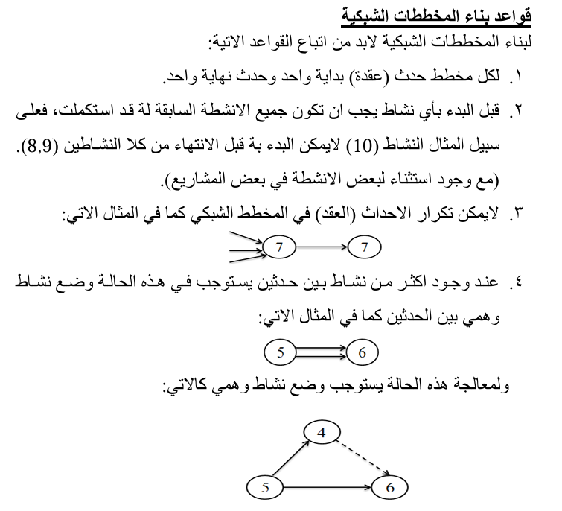
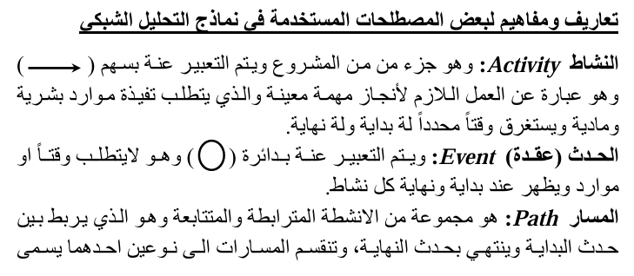

Slide 8
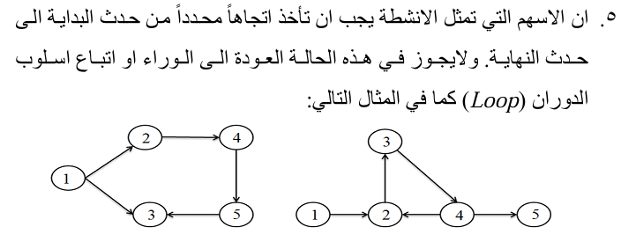
1
A
C
3
4
B
2
الاعتبارات التي يجب الاخذ بها عند تمثيل الاحداث والانشطة
3ـ في حالة دخول انشطة متعددة الى الحدث فان هذا يدعو الى جميع الانشطة يجب ان تنجز قبل البدء اي نشاط من ذلك الحدث والرسم الشبكي التالي يوضح ان النشاطان A,B يجب ان تنتهي قبل ان يبدأ من النشاطين C ,D
1ـ يمثل كل نشاط بسهم واحد فقط ولايمكن اشراك اي نشاط اخر معه وغالبا مايكون النشاط واقع بين حدثين ف النشاط A يقع بين الحدثين 1 .2
A
1
2
1
A
4
C
3
2 ـ لايمكن حدوث اي نشاط الا وجميع الانشطة السابقة له قد تم انجازها في الشبكة ادناه ان النشاطين A,B يجب انجازهما قبل البدء بالنشاط C
2
5
B
D

Slide 9
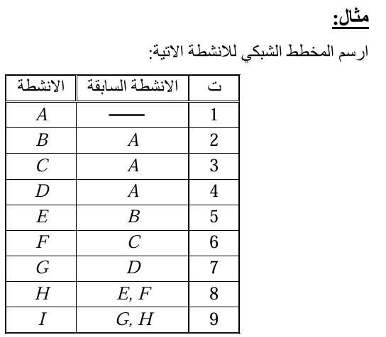
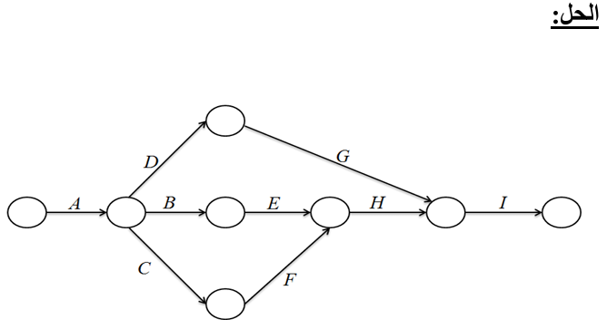
4 ـ عندما يشترك نشاطان في حدث بداية وحدث نهاية واحد فان ذلك يقود الى استحداث نشاط وهمي تكون وظيفتة الاساسية هي توضيح العلاقات اما الوقت المخصص فهو صفر
1
A
2
B
C
3
4
5ـ كل حدث في الشبكة يجب ان يخصص رقما حيث يساعد على وصف النشاطات على اساس ارقام الاحداث التي تقع بينها فالنشاط Aيقع بين الحدثين 1,2
A
1
2

Slide 10
مثال / ارسم شبكة العمل للمشروع الاتي:
مثال / ارسم شبكة العمل للمشروع الاتي:
النشاط | النشاط السابق
A | ___
B | A
C | A
D | B
E | B . C
F | D , E
النشاط | النشاط السابق
A | ___
B | ___
C | A ,B
D | A
E | C , D
الحل
2
D
الحل
A
D
E
3
1
4
5
F
A
5
1
2
6
B
3
C
C
4
E

Slide 11
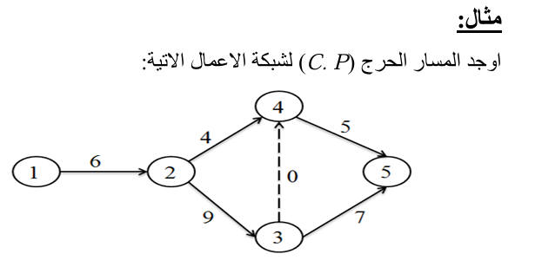
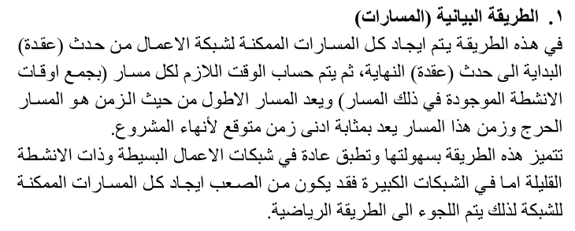
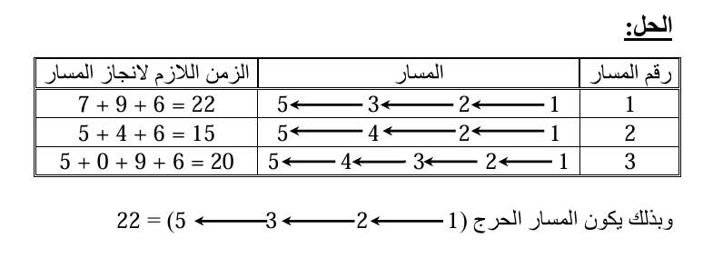

Slide 12
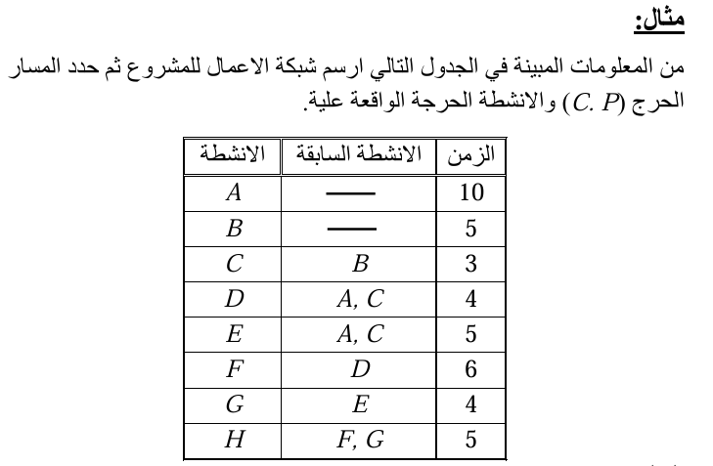
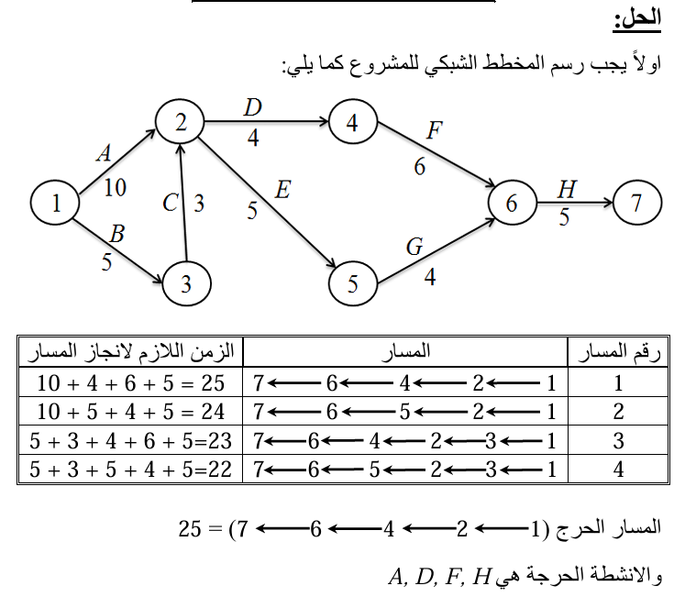

Slide 13
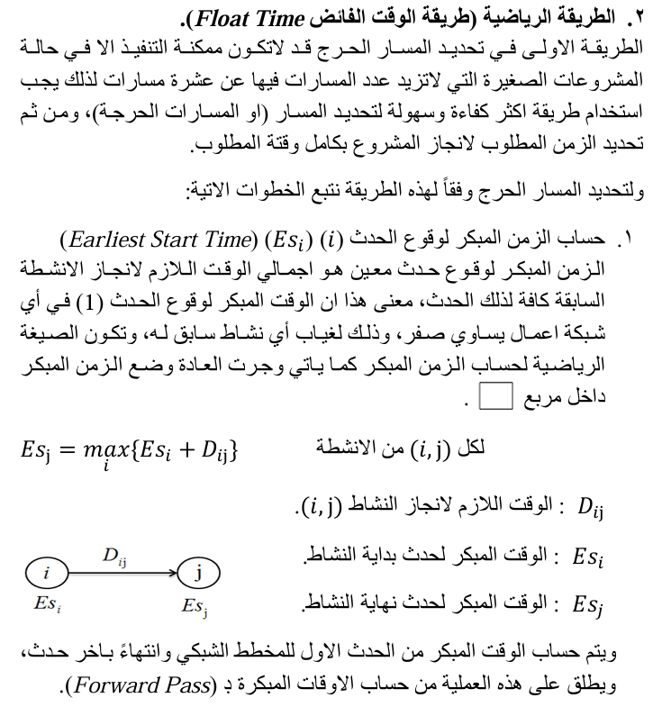

Slide 14
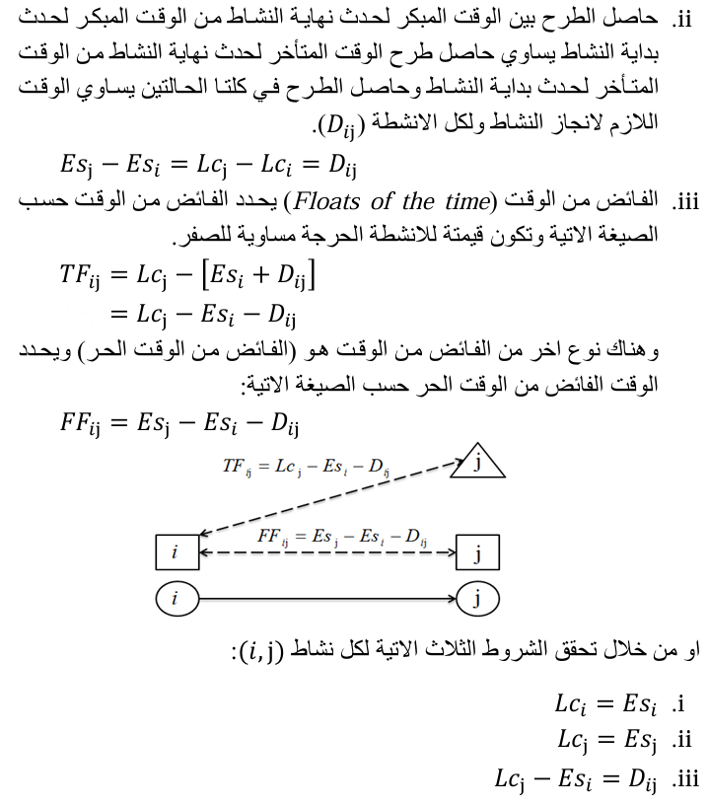

Slide 15
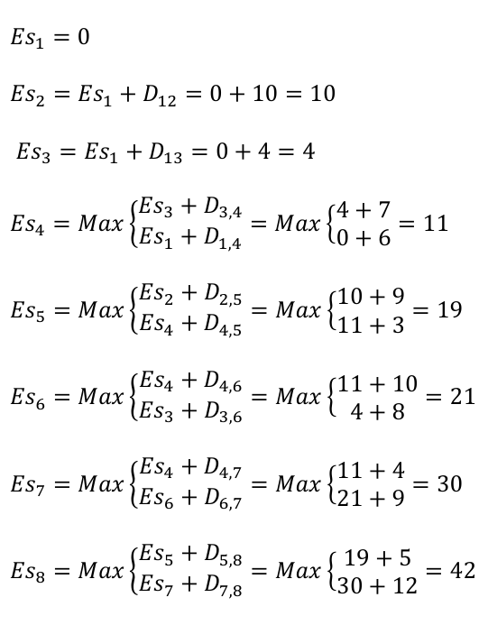
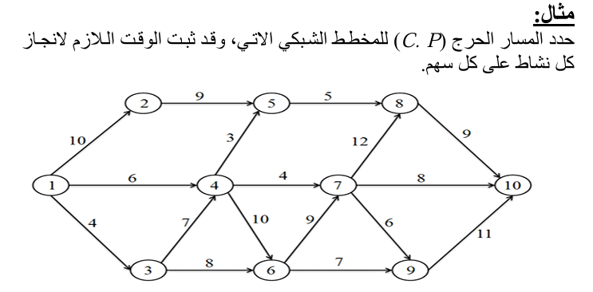

Slide 16
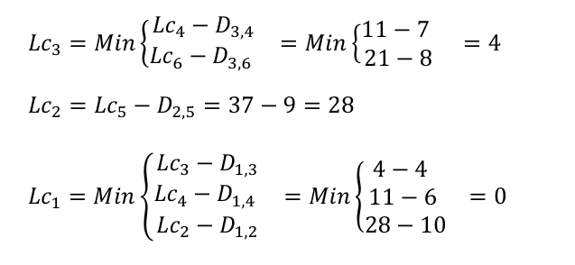
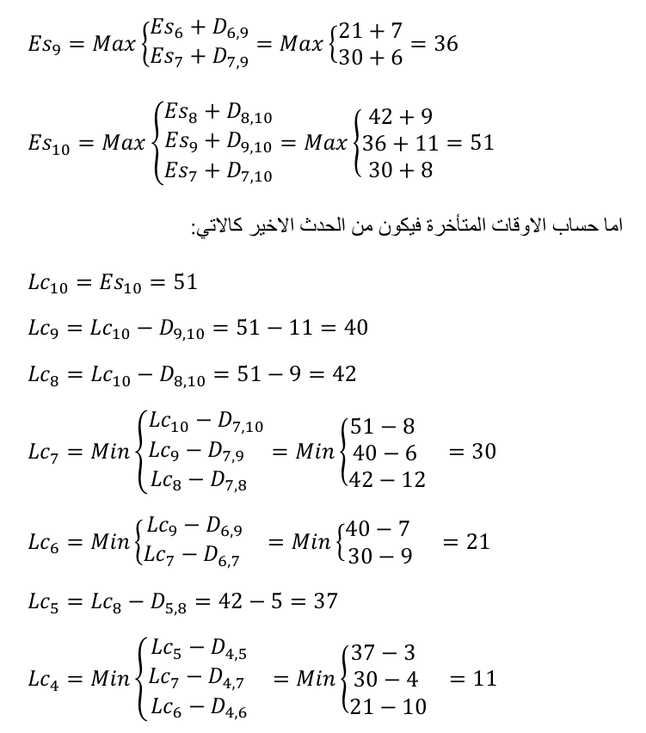
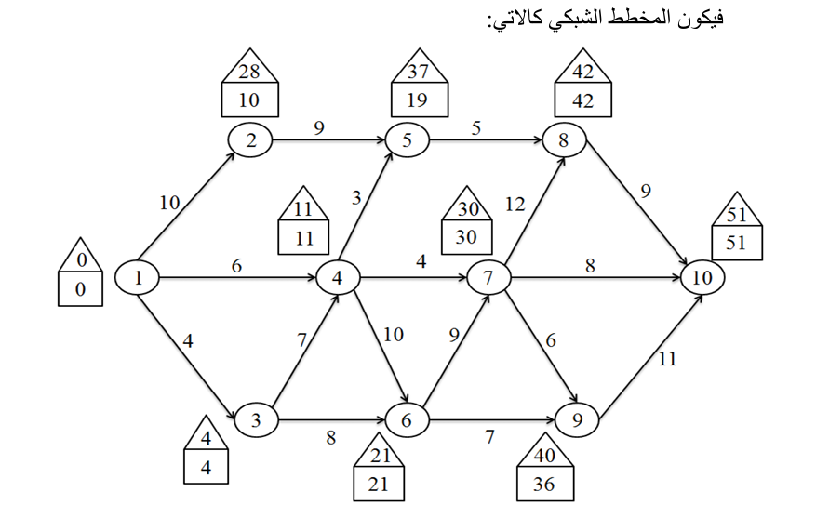

Slide 17
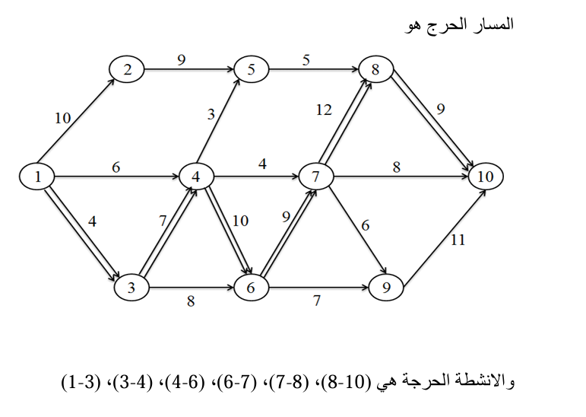

Slide 18
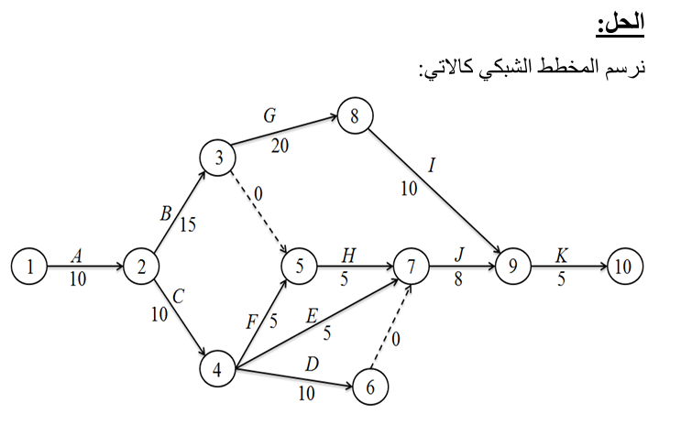
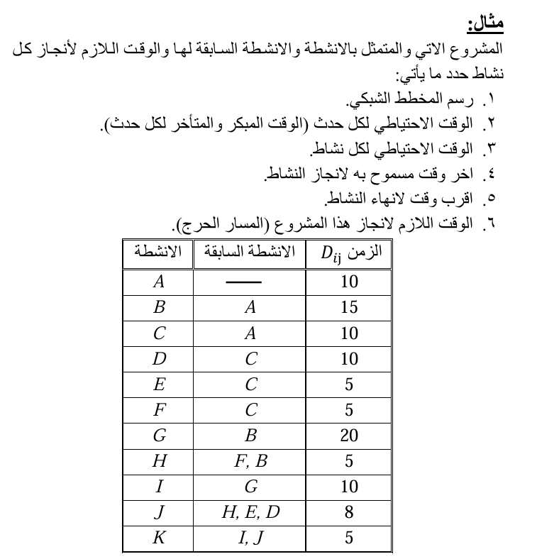
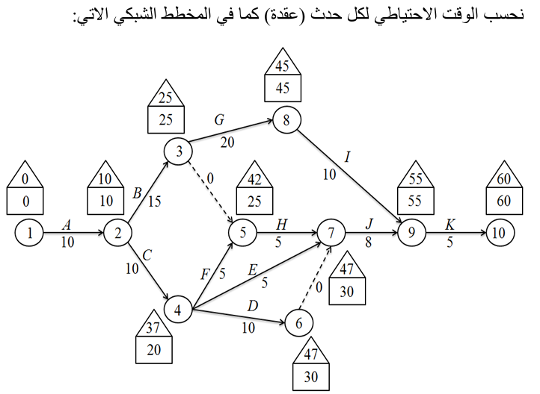

Slide 19
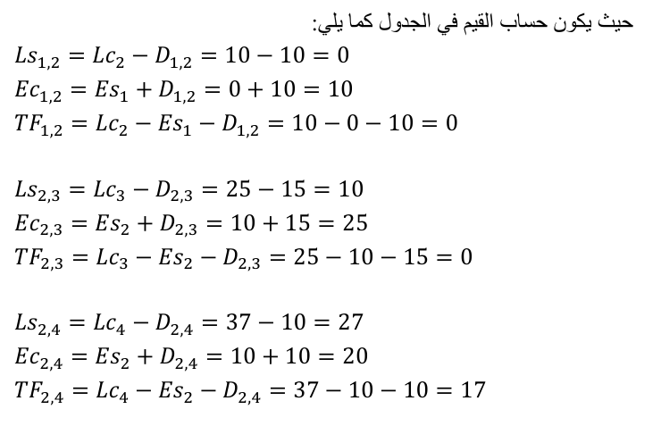
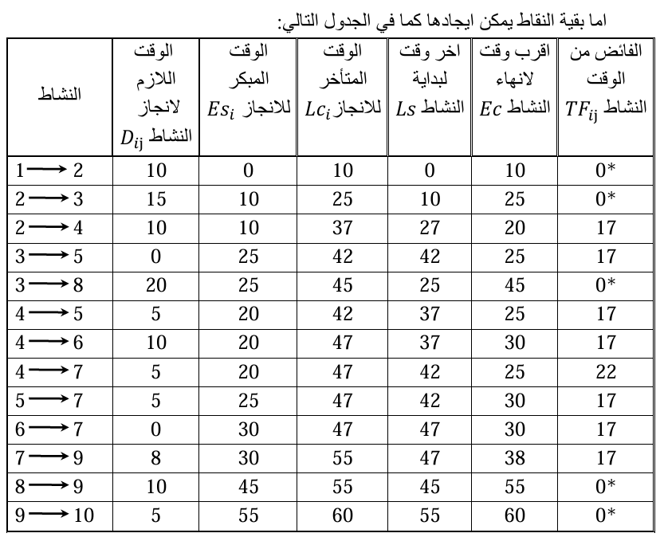

Slide 20
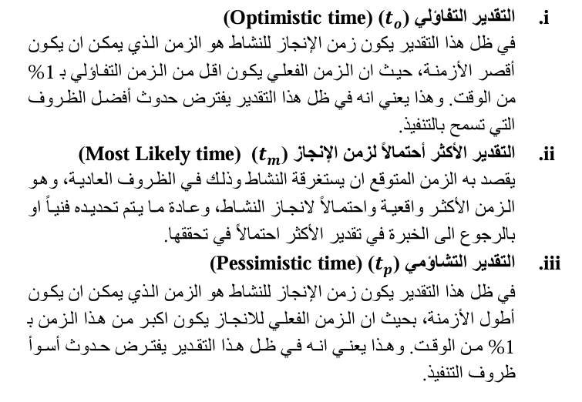

Slide 21
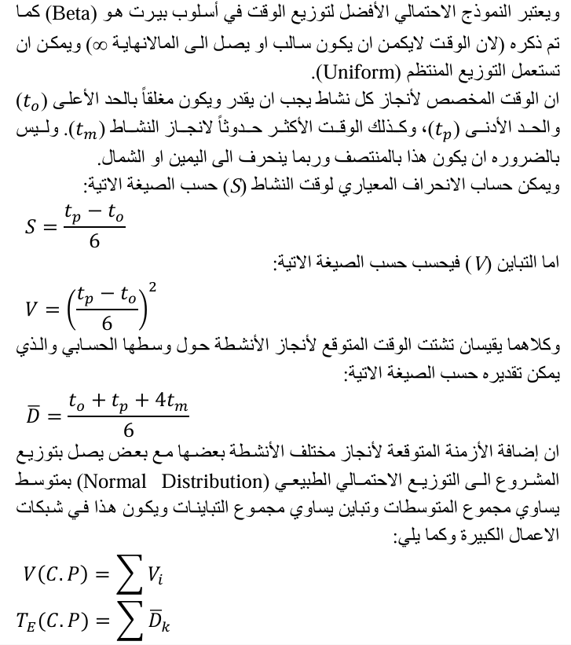
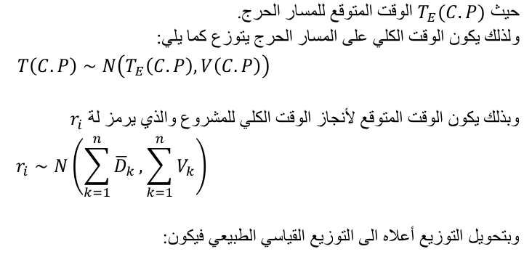
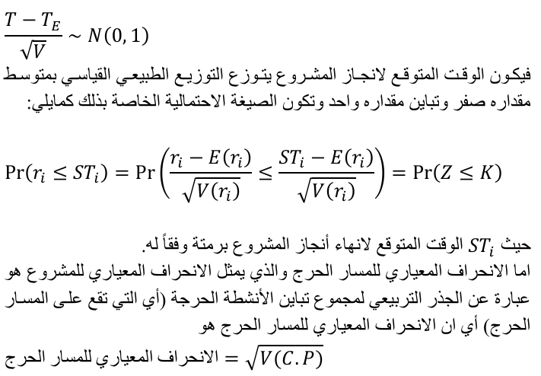

Slide 22
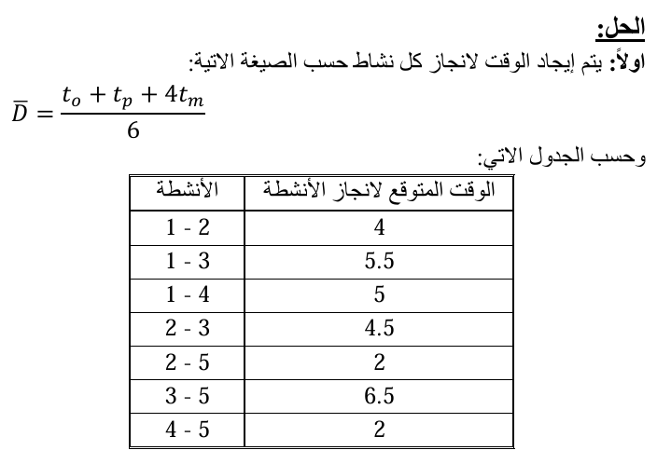
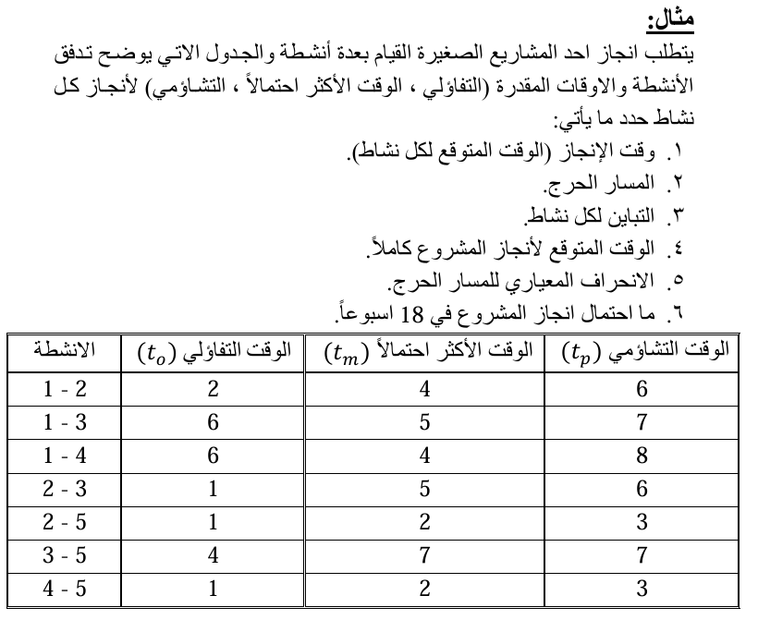
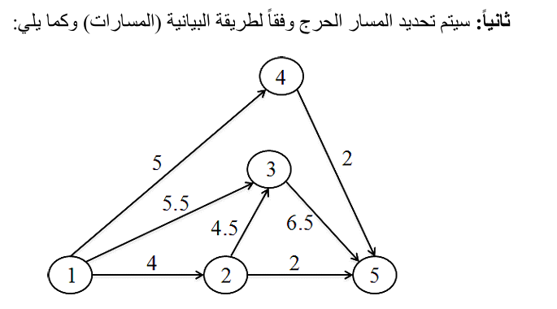

Slide 23
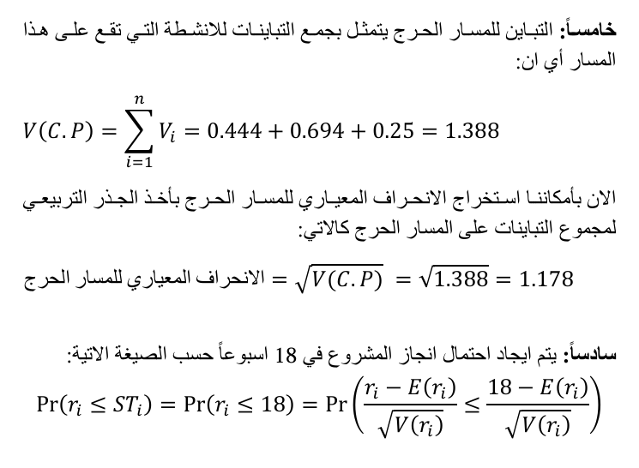
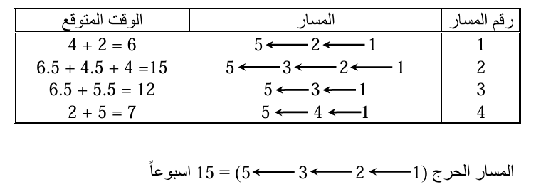
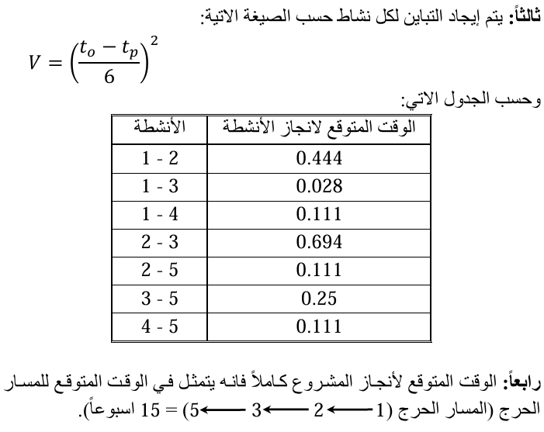

Slide 24
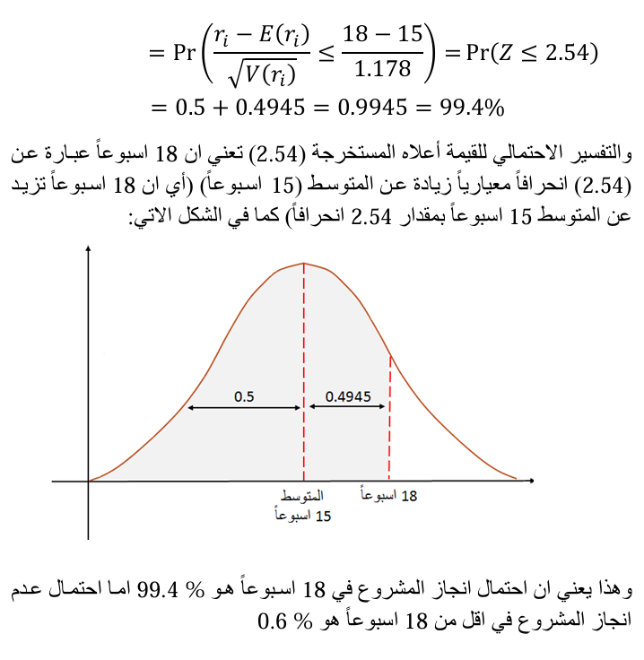

Slide 25
